Slide 1
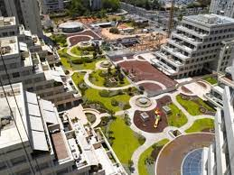
סביוני רמת אביב
אסיפה כללית – בעלי דירות
30 לדצמבר 2024

Slide 2
סדר יום- אסיפת בעלי דירות
סיכום שנת 2024
תקציב לשנת 2025
שונות

Slide 3
1
סיכום 2024

Slide 4
סיכום 2024
התקשרות מול נותני שירותים למתחם – חידוד נהלי ההתקשרות, תשומת לב לתמחור נכון לעומת דרישות מוגזמות של הספקים. בקרת ההוצאות וביצוע עצמי במידת האפשר לפני פניה לספקים חיצוניים.
אבטחה – עדכון נהלי אבטחה, פעילות של הקב"ט 24/7 עקב מלחמת חרבות ברזל, אירועים חריגים, ואופנועי וולט.
שדרוג נראות חיצונית ופנימית – כולל צביעת מבואות ,שיפוץ תריסים וצביעת חזיתות מסביב למתחם.
מועדון – הוחלפו מיטות פילאטיס, תיקוני שקיעות רצפה בחדר כוח, החלפת נורות ותיקונים שוטפים. בחודשי הקיץ בוצעה ביקורת כניסה למועדון למניעת כניסת אנשים לא מורשים.
עובדי ניקיון – בוצעה ביקורת על אישורי העסקה ותנאי העסקה של העובדים, נמצאו ליקויים מהותיים, בחודש מאי הוחלפה חברת הניקיון.

Slide 5
סיכום 2024- המשך
טעינת רכבים – חוברו רוב הרכבים למערכת בעיקר בתחילת שנה, התברר שיש ליקויים רבים. נשכרה חברת מהנדסים בר עקיבא לביצוע בדיקה למערכת, בעקבות הדו"ח בוצעו תיקונים והשלמות בנוסף הוחלפה תוכנת ניהול העמדות.
בניית בית הספר – עד היום במשך מספר שנים ובעלות של כ-250,000 ₪ שמומנה בעיקר ע"י בניינים 5 ו-6 נעשו מאמצים לביטול בניית בית הספר, בשלב זה לא הצליחו לבטל את הבניה אלא לעכב את מתן ההיתר.
ועדות – בחודש פברואר הוקמה ועדה לגינון. באמצע השנה הוקם צוות לטיפול בנושא הביטוח.
נזילות בחניון – בוצע פתיחה של תריסים בחצרות אנגליות מסביב למתחם בהיקף החניון, בוצע ניקוי של צנרת הניקוז ובוצע איטום של החצרות למניעת/ הקטנת הנזילות החניון.
תיעוד מסמכים והנהלת חשבונות – באמצע השנה נשכרה מנהלת חשבונות לביצוע הנהלת חשבונות מסודרת (כפולה) לצורך רישום ותיעוד ובקרה מסודרים של הכספים. רואה החשבון שנתן שירותים במשך מספר שנים סיים את עבודתו.

Slide 6
סיכום 2024- המשך
צוות ניהול ואנשי אחזקה – בחודש מרץ נקלט עובד נוסף לצוות האחזקה (סה"כ 3). בחודש נובמבר הסתיימה עבודתו של אחד העובדים, במקומות אמור להתחיל בחודש הבא עובד חדש בעל ניסיון רב בתחזוקה. החודש מנהל המתחם הודיע על סיום עבודתו בסוף חודש זה – אנו מודים לו על פעילותו ותרומתו למתחם במשך כשנה וחצי ומאחלים לו הצלחה בהמשך.
יעוץ משפטי למתחם – באמצע השנה נשכרו שירותים של משרד עו"ד חדש. שיטת התשלום שונתה מריטיינר חודשי לתשלום לפי שעות עבודה. תביעות משפטיות וייצוג בבתי משפט יתומחרו בנפרד.
ביטוח – ריבוי תביעות. נבחר צוות של שני דיירים שיבדוק ויציע מתווה ויבדוק הצעות מחיר לשנה הבאה.
צוות אדום – בעקבות ההסכמים שנחתמו הוחלט בישיבת הועד המרכזי " להוסיף לנהלי המתחם שבכל מצב בו עומד להיחתם הסכם מהותי, יוקם צוות אדום שמטרתו להציג ולהסביר למה לא כדאי לחתום על ההסכם".

Slide 7
סיכום 2024- התייעלות אנרגטית – תאורה בחניון
בשנים 2022 ו2023 נחתמו 3 הסכמים והסכמים נלווים לטעינת רכבים החלפת צילרים ותאורה בחניון. לצורך בדיקת יישום ההסכמים ועמידת הספק בהם, נשכרו מהנדסים מומחים לבדיקה:
תאורה בחניון סיכום חו"ד מומחה:
1."לאור הממצאים העובדות והבדיקות שנערכו על ידי הנני בדעה כי ביצוע פרויקט החלפת הנורות בחניון סביוני רמת אביב בוצע על בסיס בדיקה שגויה ולא נכונה שבמקום לקחת בחשבון כי הולכים להחליף גופי תאורה המותקנים בפועל שהם גופי LED שצורכים הספק של 20W לכל גוף לקחו בחשבון שהולכים להחליף גופי תאורה פלורוסנטיים ישנים אשר צורכים הספק של 72“W
2."טעות זו הובילה למסכת שלמה של חישובים לא נכונים וכן הובילו את הוועד המרכזי להוצאה עודפת של צריכת חשמל מיותרת בתאורת החניון" . אינג אשר סלוצקי.

Slide 8
סיכום 2024- התייעלות אנרגטית – החלפת צילרים
החלפת צילרים עיקרי סיכום חו"ד:
אופן התקנת המערכת אינו עומד בדרישות תקן 1001 חלק 1 הנדרש על פי תקנות התכנון והבניה.
חברת אסקו התחייבה לספק יחידות קירור מסוג VRF מתוצרת יפן לתפוקה של 110 ט.ק. בפועל סופקו יחידות מסוג AQUA SNAP מתוצרת צרפת בתפוקה של 56 ט.ק. ( כ- 50% פחות מהמוסכם) מחיר היחידות ליניארי כך שחברת אסקו חסכה לעצמה כ 50% מעלות המערכת.
חברת אסקו סיפקה והתקינה מערכת עם גז R-32 , ללא עמידה בהוראות יצרן המכונות להתקנת מערכות עם גז קירור מסוכן שכזה.
התקנת יחידות הקירור לא לקחה בחשבון את רמת הסיכון להתלקחות ושריפה, .... שריפה של מכוניות חשמליות / אופניים חשמליים לא ניתן לכיבוי, הטמפרטורות עשויות לעלות מעל 1,500 מעלות צלסיוס אז האש משנה פאזה. לא ניתן לכיבוי וקיים חשש ליציבות יסודות הבניין.
מהנדס איל ניב – מהנדסים ויועצים בע"מ.

Slide 9
סיכום 2024- התייעלות אנרגטית הגשת תביעה משפטית
לאחר בדיקה שערכה כשנה ולאחר ניסיונות שלא צלחו להגיע לפשרה כספית ותיקון הליקויים, הוגשו בשבוע שעבר 2 תביעות משפטיות:
סוג התביעה : ביטול הסכם, כספית.
הסעד המבוקש: להורות כי ההסכם בוטל כדין בשל הפרה יסודית, טעות, הטעיה, סיכול ופגמים בכריתה וכן להורות לנתבעת לשלם לתובעת סך של 298,927 ₪.
בקשה למתן צו מניעה זמני:
בית המשפט הנכבד, מתבקש, לעשות שימוש בסמכותו על פי תקנה 109 לתקנות סדר הדין האזרחי, תשע"ט-2018 (להלן: "התקנות"), ולהורות על מתן צו מניעה האוסר על המשיבה לבצע את הפעולות הבאות:
לבצע כל דיספוזיציה במערכת החשמל המסופקת למתחם סביוני רמת אביב ובפרט במערכת החשמל המסופקת למתחם החניון במתחם וכן במערכת הצ'ילרים הקיימת במתחם;
לבצע כל שיבוש בכל הקשור עם החלפת ספק החשמל למתחם המבקש ולחניון, זאת לכל ספק חשמל חלופי אשר יבחר המבקש להתקשר לחייב את חשבון המבקש בגין חיובי צריכת חשמל בהתאם להוראות ההסכם מיום 3.11.2022, זאת נוכח הודעת ביטול הסכם שנשלחה למשיבה ביום 18.12.24.
לחייב את חשבון המבקש בגין חיובי צריכת החשמל בהתאם להוראות ההסכם מיום 3.11.2022 וזאת נוכח הודעת ביטול ההסכם שנשלחה למשיבה ביום 18.12.24.
התקבל צו מניעה זמני ביום ההגשה: לתגובת הנתבע עד 9.1, דיון בבית משפט במעמד הצדדים נקבע ל13.1

Slide 10
2
דגשים לשנת 2025

Slide 11
דגשים לתפעול לשנת 2025
שמירה על מסגרת התקציב תוך מתן תשומת לב לתמחור נכון לעומת דרישות מוגזמות של הספקים. בקרת ההוצאות וביצוע עצמי במידת האפשר לפני פניה לספקים חיצוניים.
אבטחה – שיפור הבקרה במבואות הכניסה על המבקרים, שליחים וספקים.
ביטוח – מציאת מבטח למתחם עקב ריבוי התביעות ורצונה של החברה הנוכחית לאור ההפסדים שלה, לא לבצע המשך לביטוח. ניהול מרכזי של התביעות בצורה מסודרת .
קליטת אנשי תחזוקה מקצועיים ומנוסים יחד עם חברת הניהול שיוכל לתת מענה ושרות ברמה טובה לביקורות וטיפולים שוטפים, טיפולים מונעים למערכות השונות וביצוע תיקונים של תקלות ככל שיידרש.
טיפול בגינה ושיפור הנראות שלה.
ביצוע פרויקטים נוספים/ השקעות במתחם בהתאם לתקציב ותוצאות התביעה נגד אסקו.

Slide 12
3
תקציה מול ביצוע 2024 ותקציב 2025

Slide 13
דגשים לתקציב 2025
הוצאות מתוקצבות לשנת 2025 - 7831 אלפי ש"ח לעומת 7031 אלפי ש"ח בשנת 2024 ,
עליה בסך 800 אלפי ₪ שהם תוספת של 11.4%
תקציב 2025 משקף מיסי ועד חודשיים בסך 12.9 ש"ח למ"ר לעומת 11.6 ₪ למ"ר בשנת 2024
התקציב החדש לוקח בחשבון את הנתונים הבאים :
עליה בתשלומים עבור התייעלות אנרגטית.
עליה של 250,000 ₪ לפרויקטים מיוחדים במידה ונצטרך להחליף את הצילרים בעצמנו ( חלק מאומדן ההחלפה).
עליית מע"מ של 1%.
רוב סעיפי התקציב נשארו כמו בתקציב 2024.

Slide 14
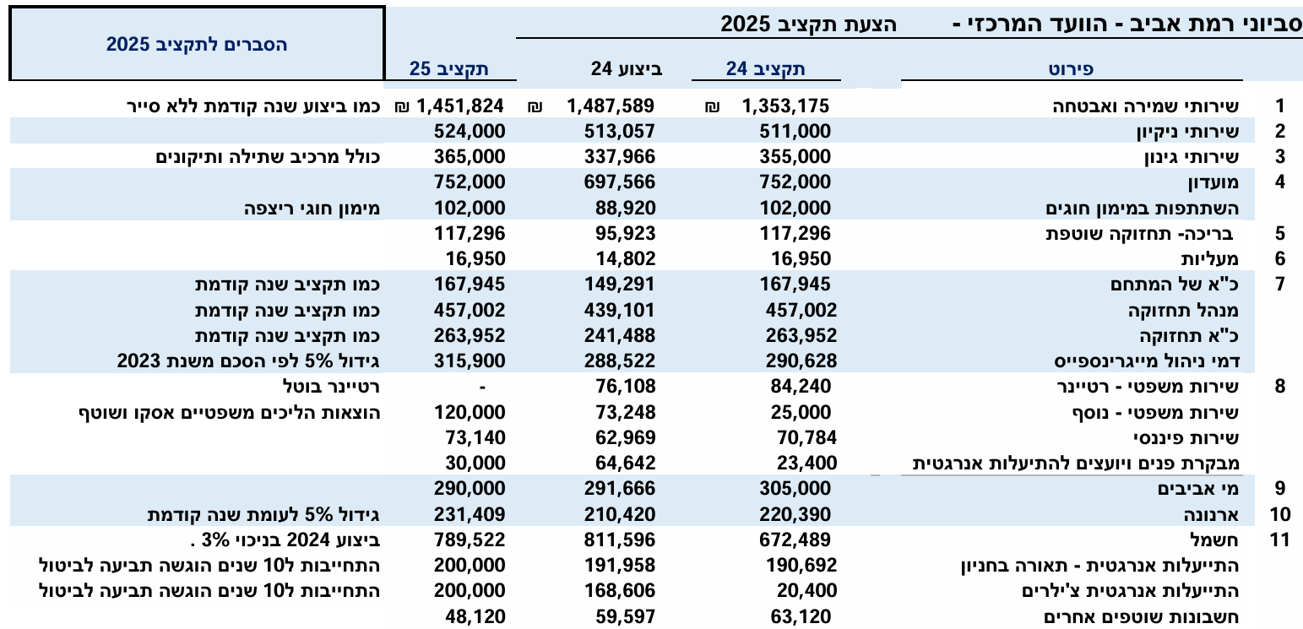

Slide 15
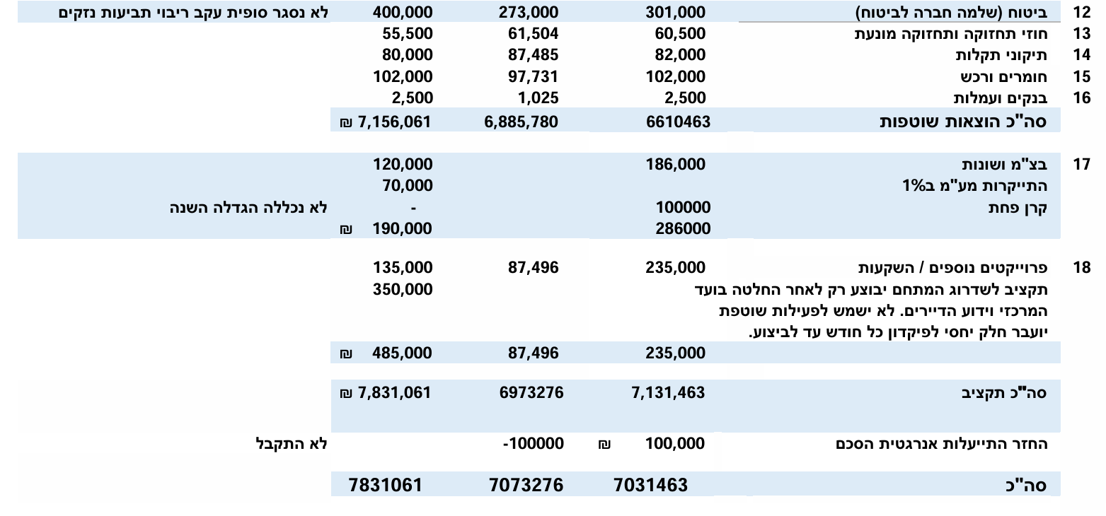

Slide 16
4
שונות

Slide 17
נושאים לדיון – לבקשת דיירי המתחם

